Slide 1
Освобождение города
Невинномысска от немецко-фашистских захватчиков
21 ЯНВАРЯ 1943 г.

Slide 2
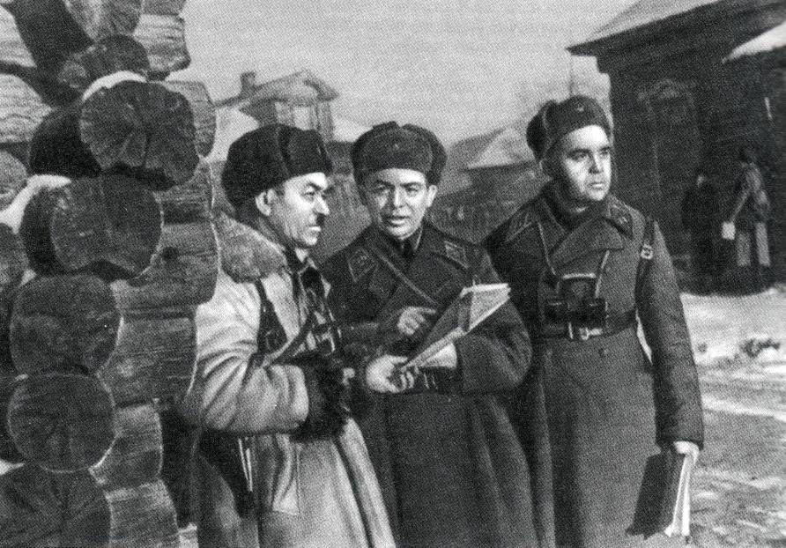

Slide 3
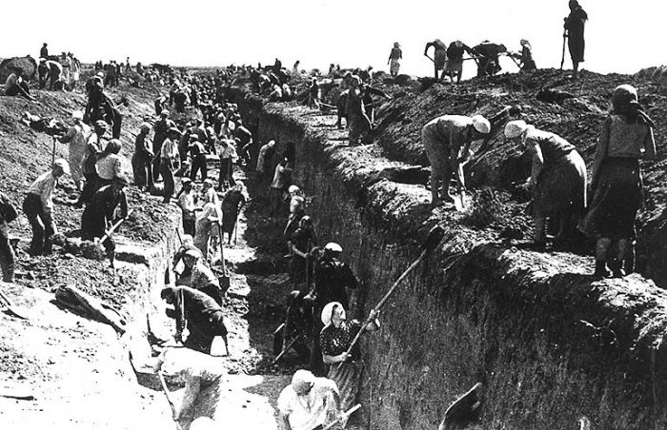

Slide 4
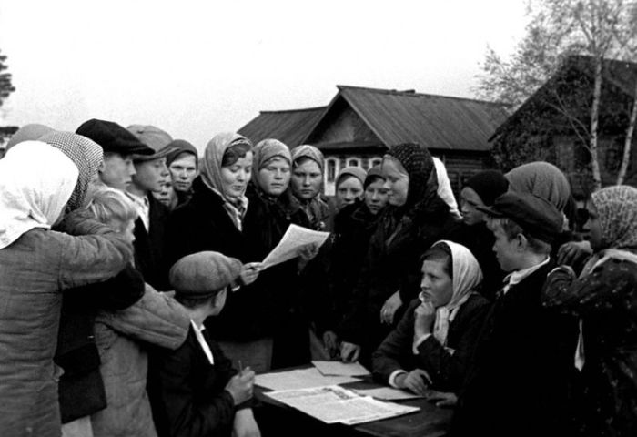

Slide 5
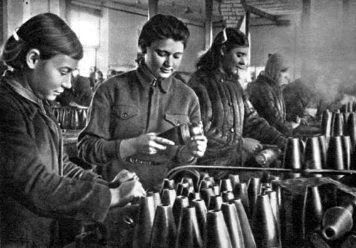

Slide 6
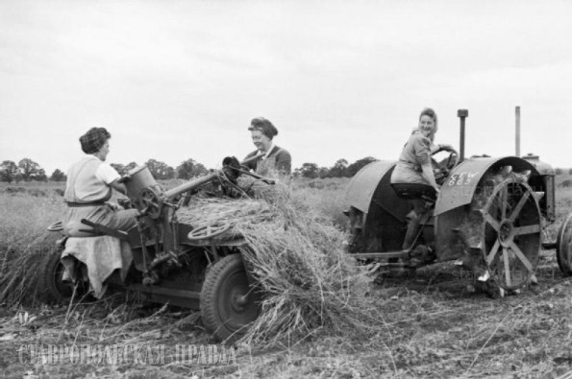

Slide 7
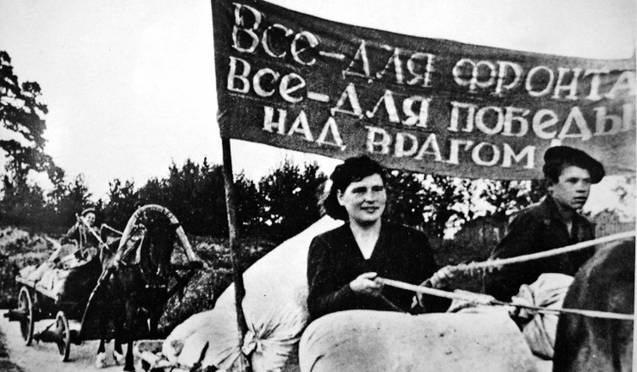

Slide 8
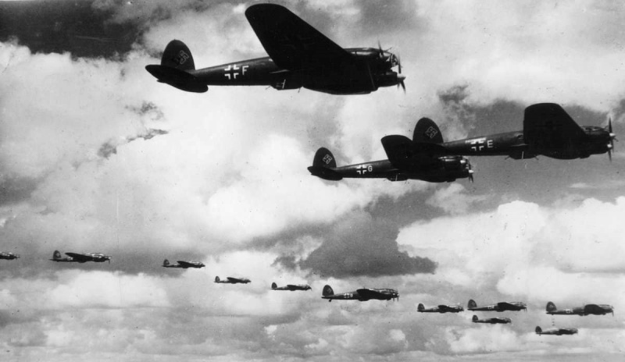

Slide 9
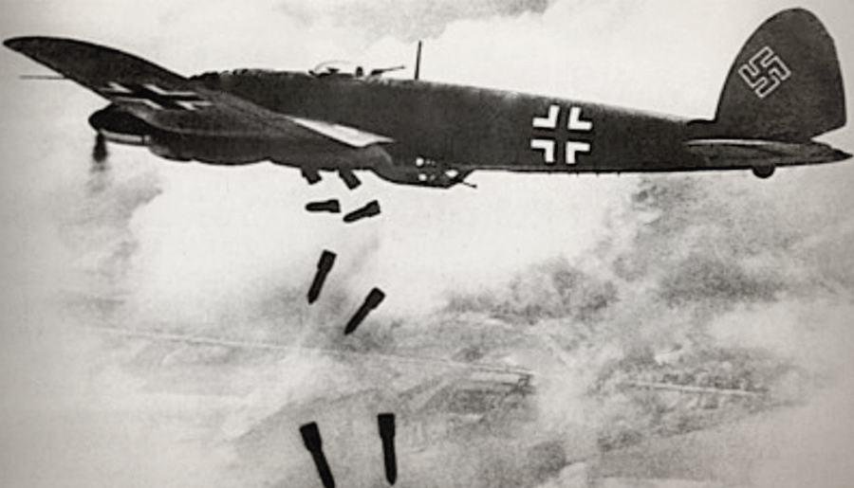

Slide 10
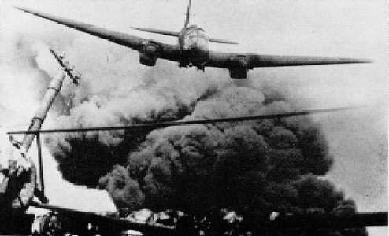

Slide 11
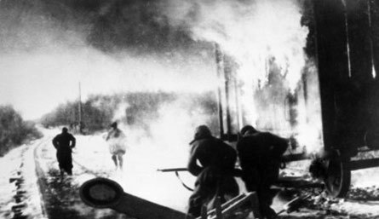

Slide 12
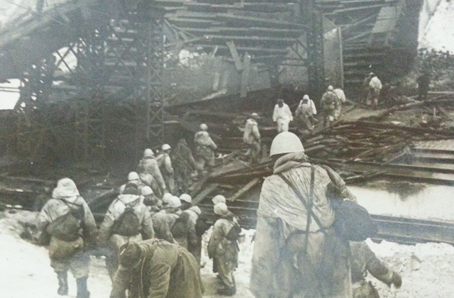

Slide 13
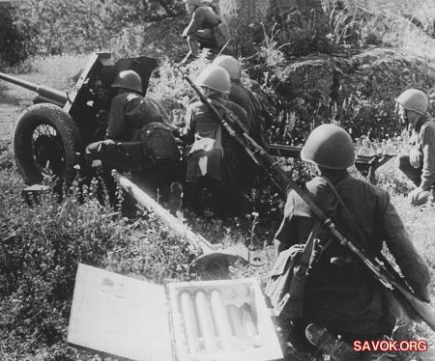

Slide 14
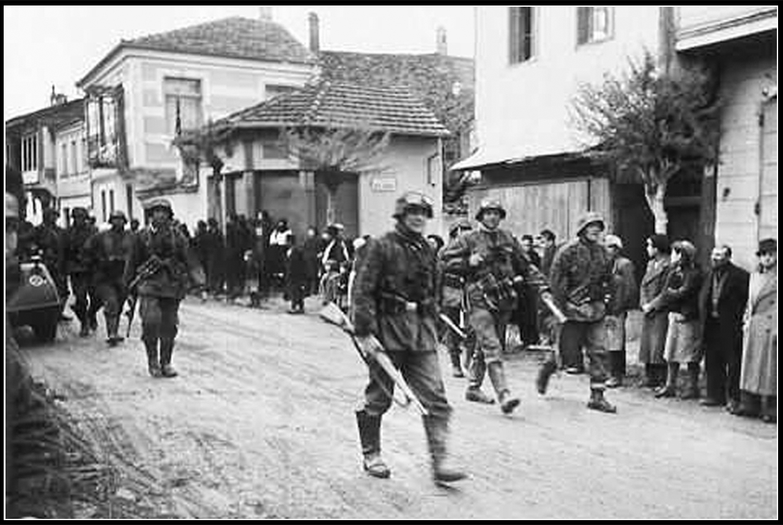

Slide 15
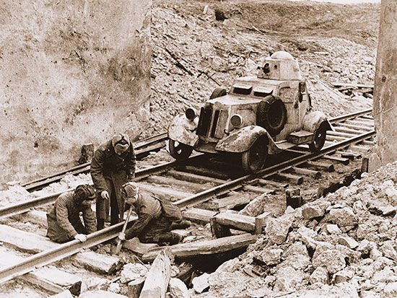

Slide 16
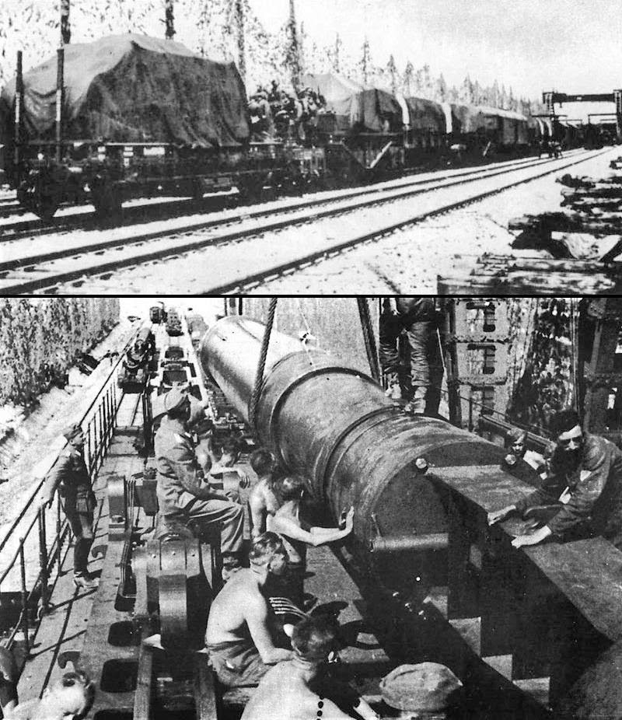

Slide 17
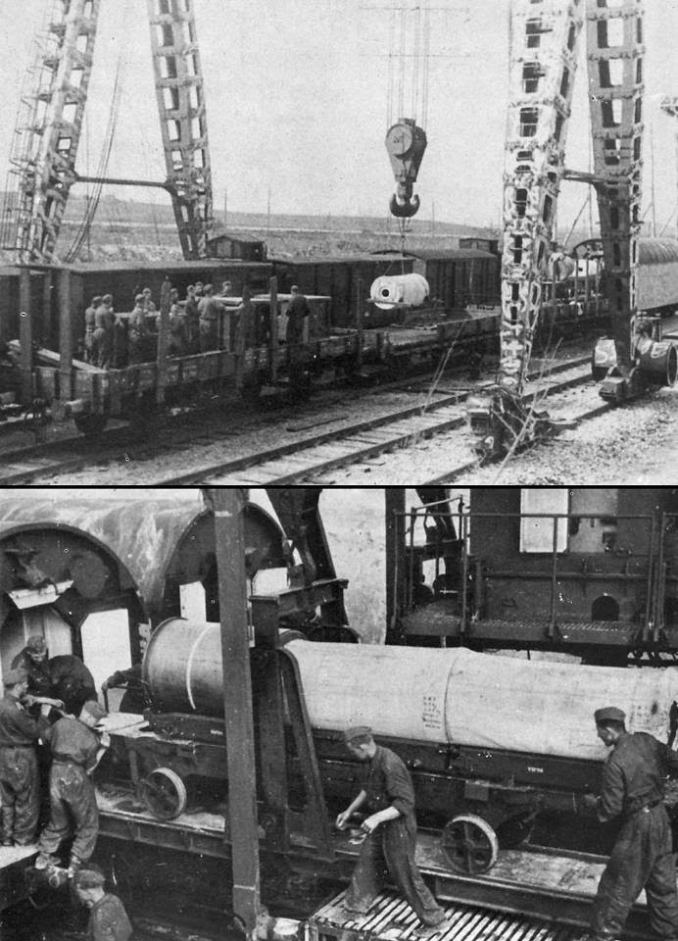

Slide 18
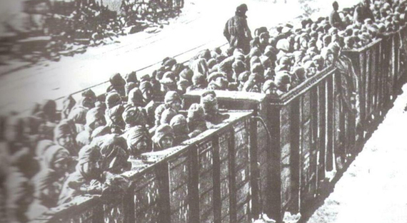

Slide 19
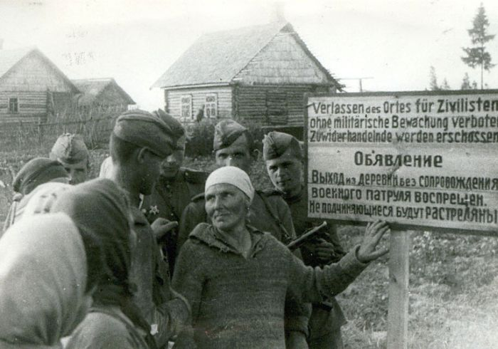

Slide 20
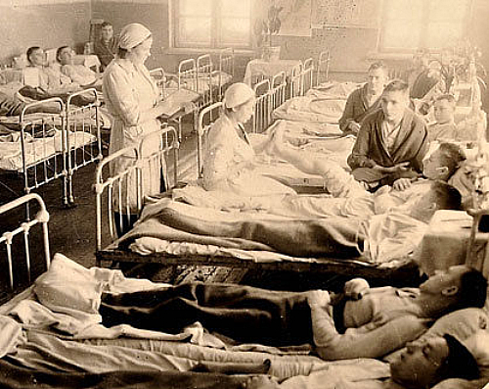

Slide 21
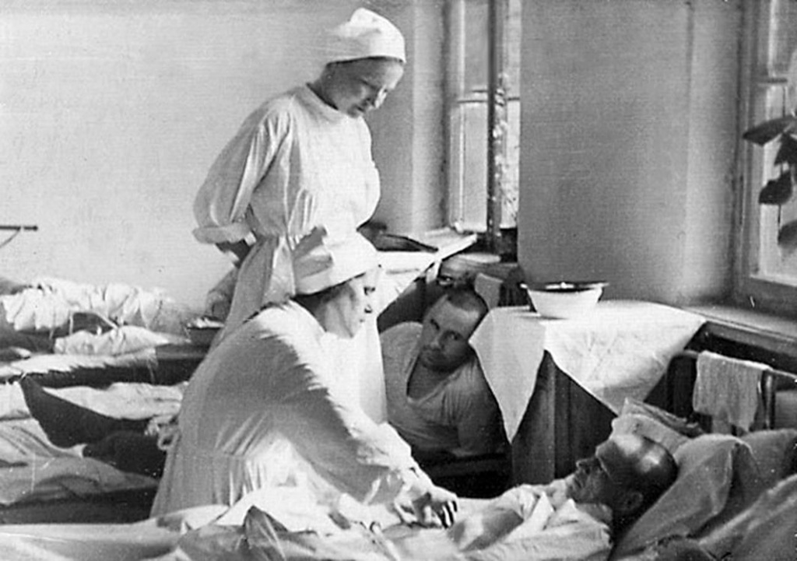

Slide 22
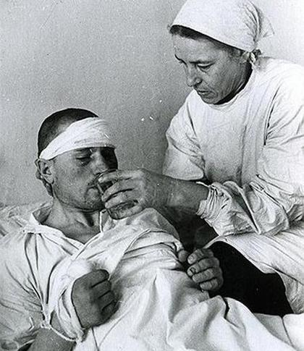

Slide 23
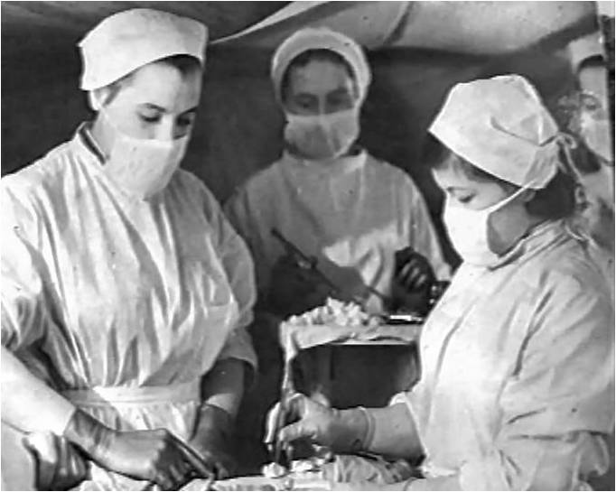

Slide 24
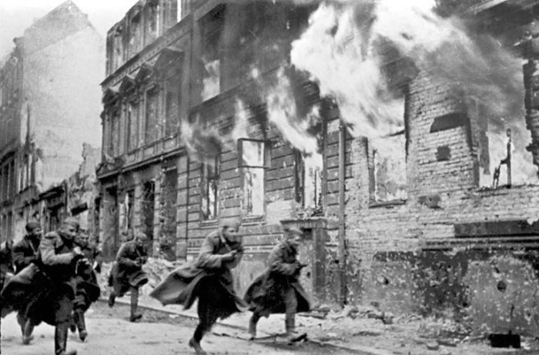

Slide 25
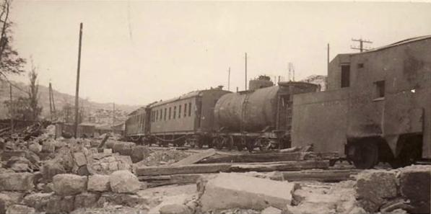

Slide 26
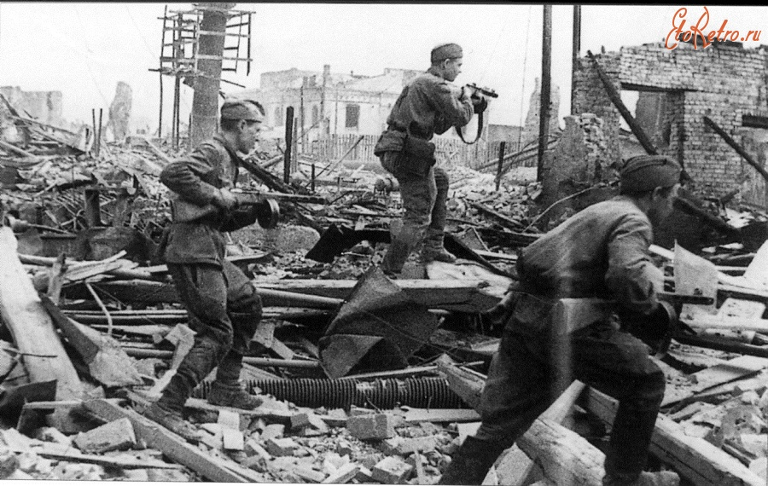

Slide 27
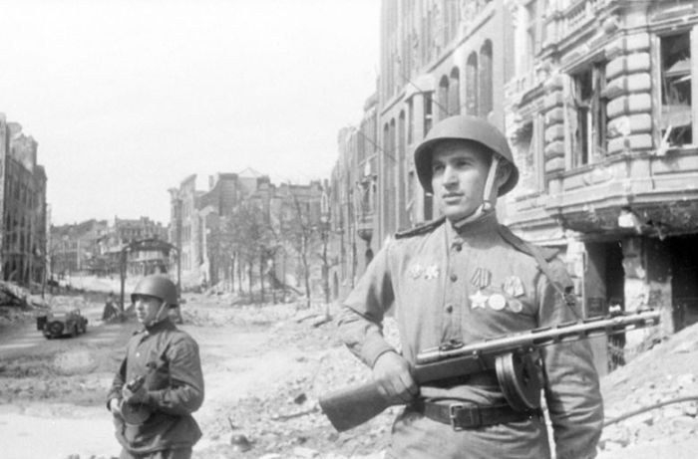

Slide 28
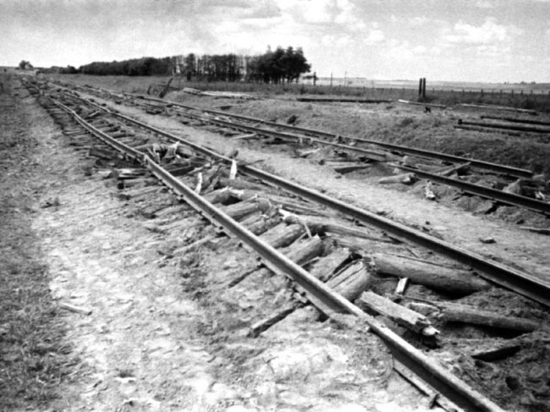

Slide 29
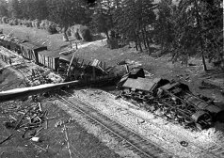

Slide 30
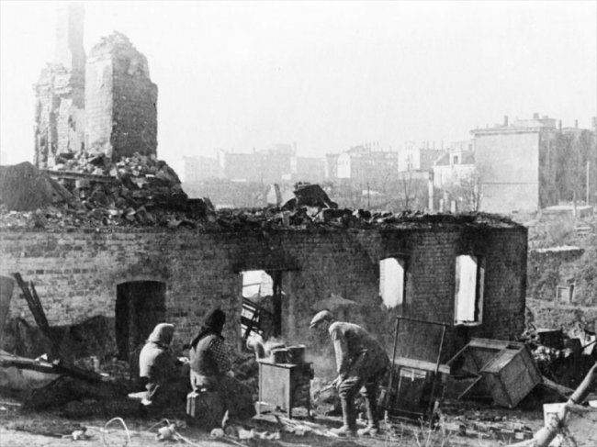

Slide 31
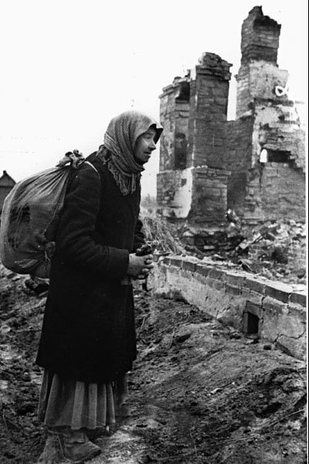

Slide 32
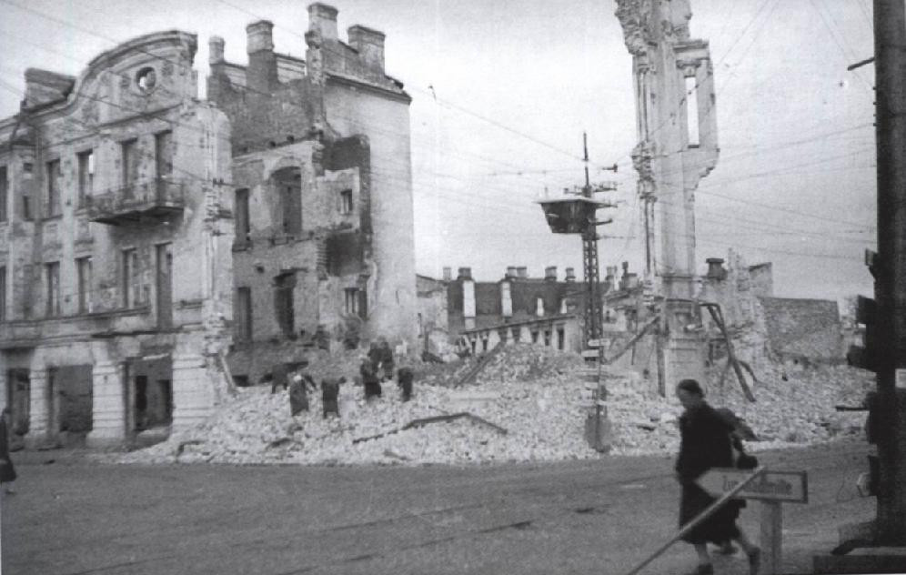

Slide 33
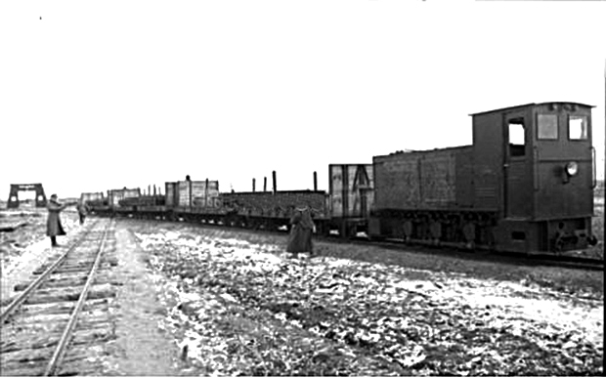

Slide 34
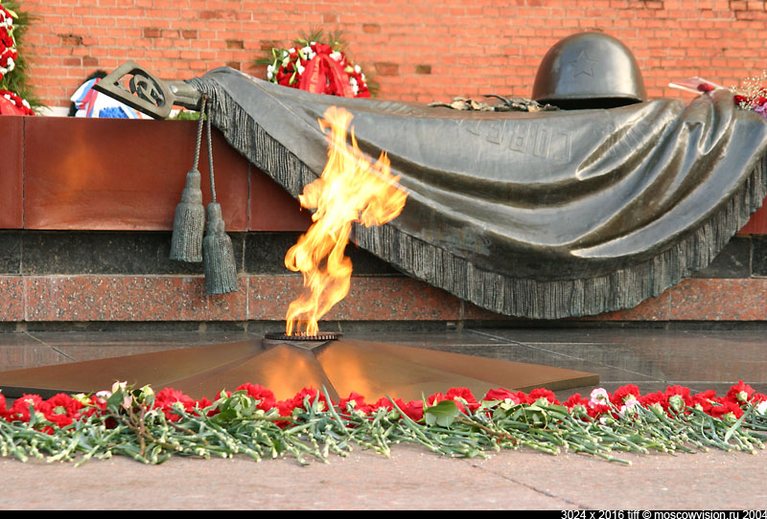

МИНУТА МОЛЧАНИЯ

Slide 35
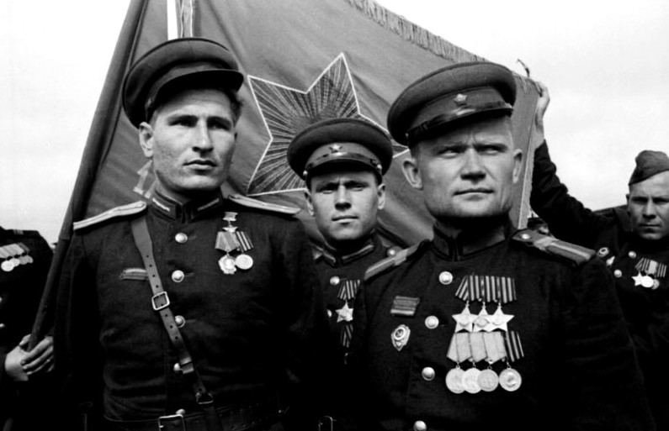
ВЕЧНАЯ ПАМЯТЬ ГЕРОЯМ
ВОЙНЫ

Slide 36
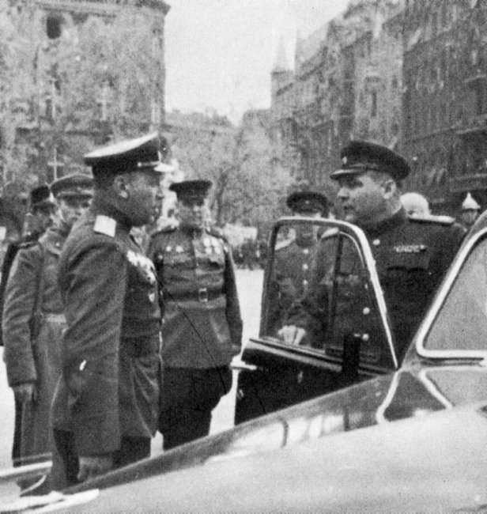

Slide 37
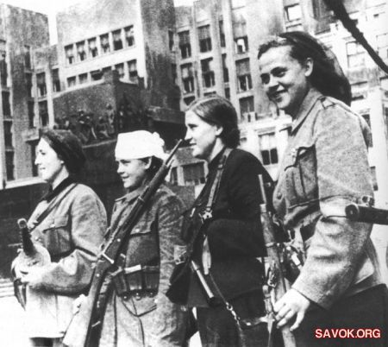

Slide 38
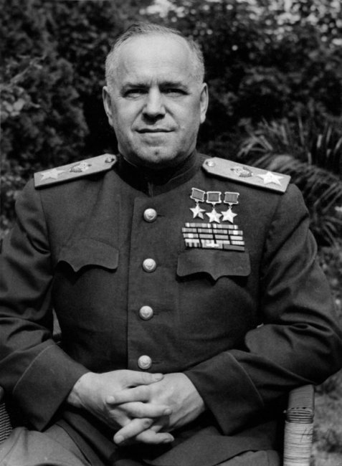

Slide 40
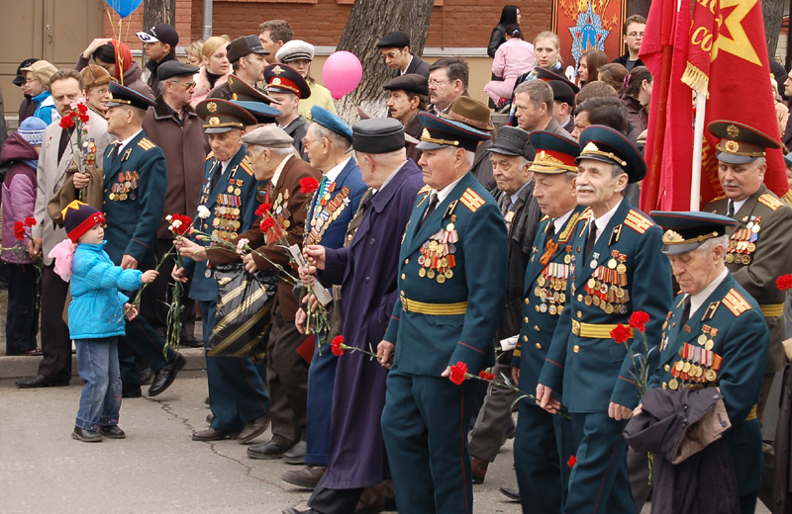

Slide 41
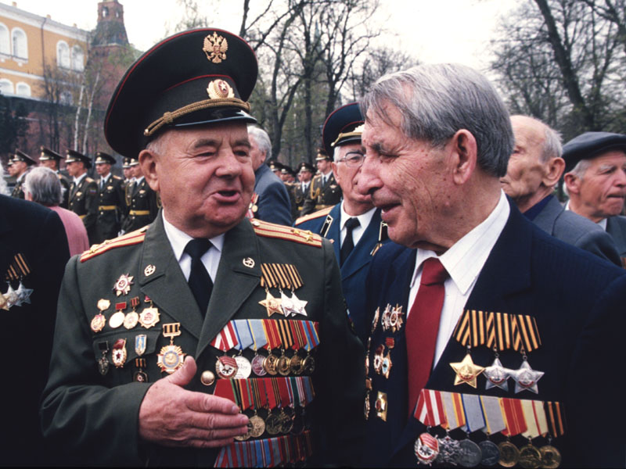

Slide 42
Памятники павшим героям города Невинномысска

Slide 43
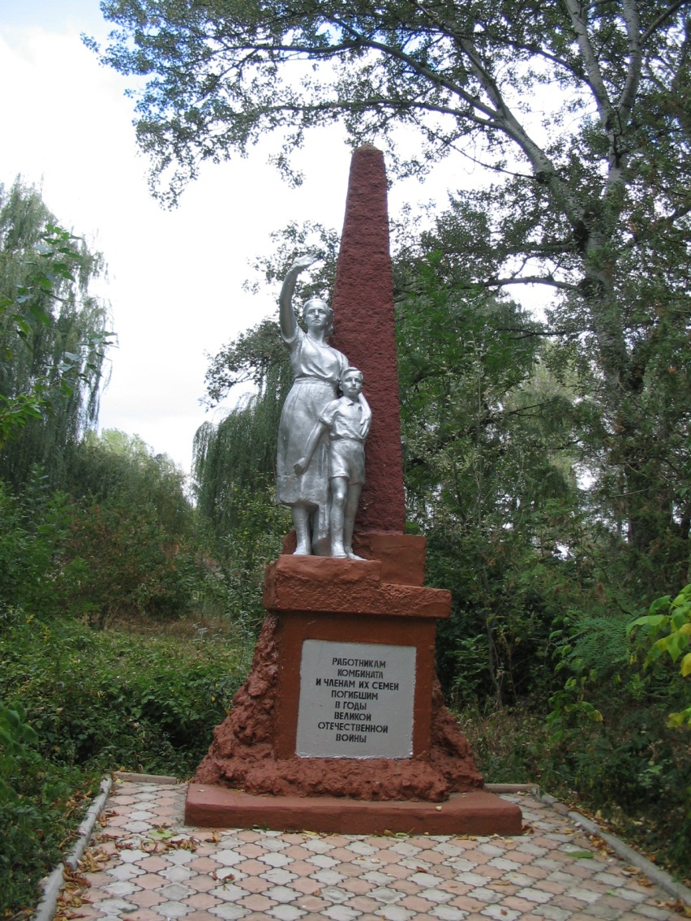
Работникам шерстомойной фабрики и членам их семей

Slide 44
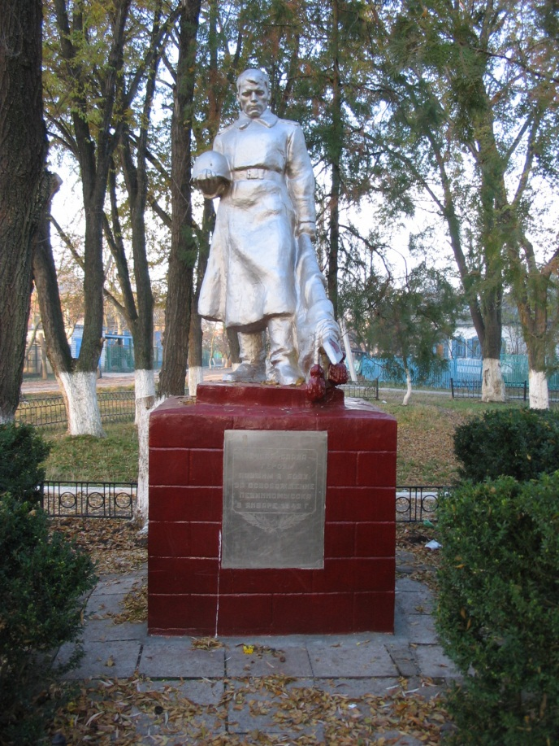
Братская могила.
Здесь покоятся воины 84-ой стрелковой бригады, павшие в бою при освобождении г. Невинномысска

Slide 45
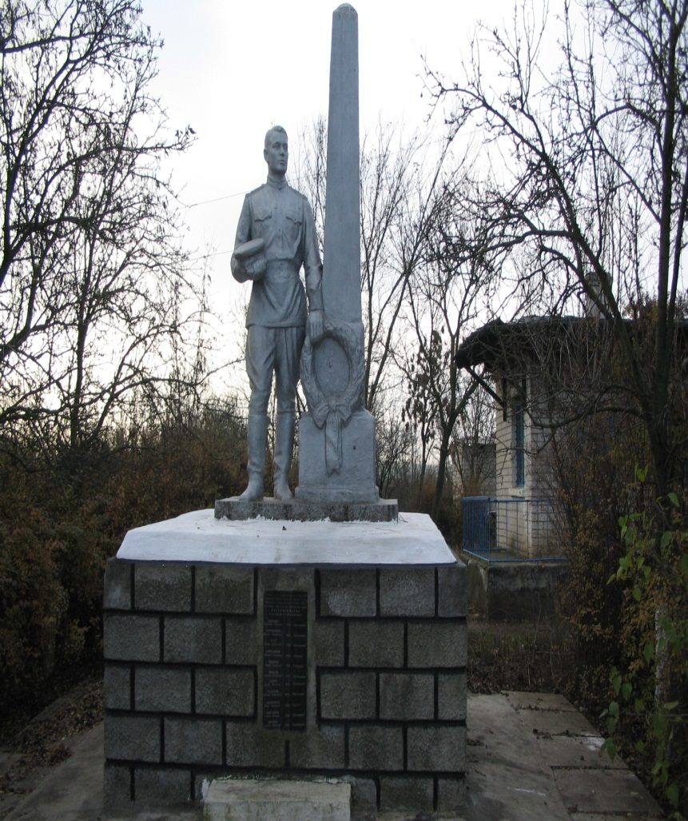
Братская могила
Здесь захоронены воины Советской Армии, погибшие при освобождении Невинномысска

Slide 46
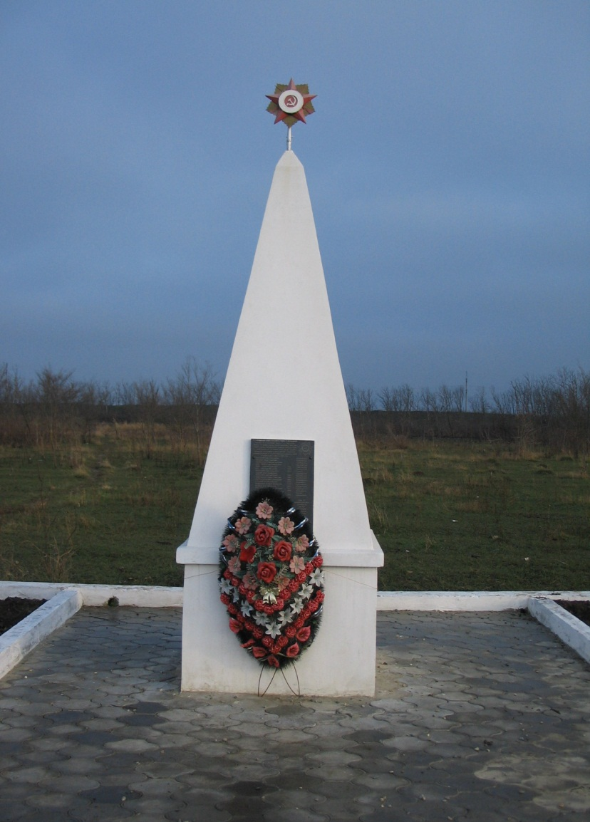
Братская могила
Здесь захоронены воины 34-й морской и 19-й стрелковых бригад, а также рабочие железнодорожники, погибшие во время бомбежки на железнодорожной станции.

Slide 47
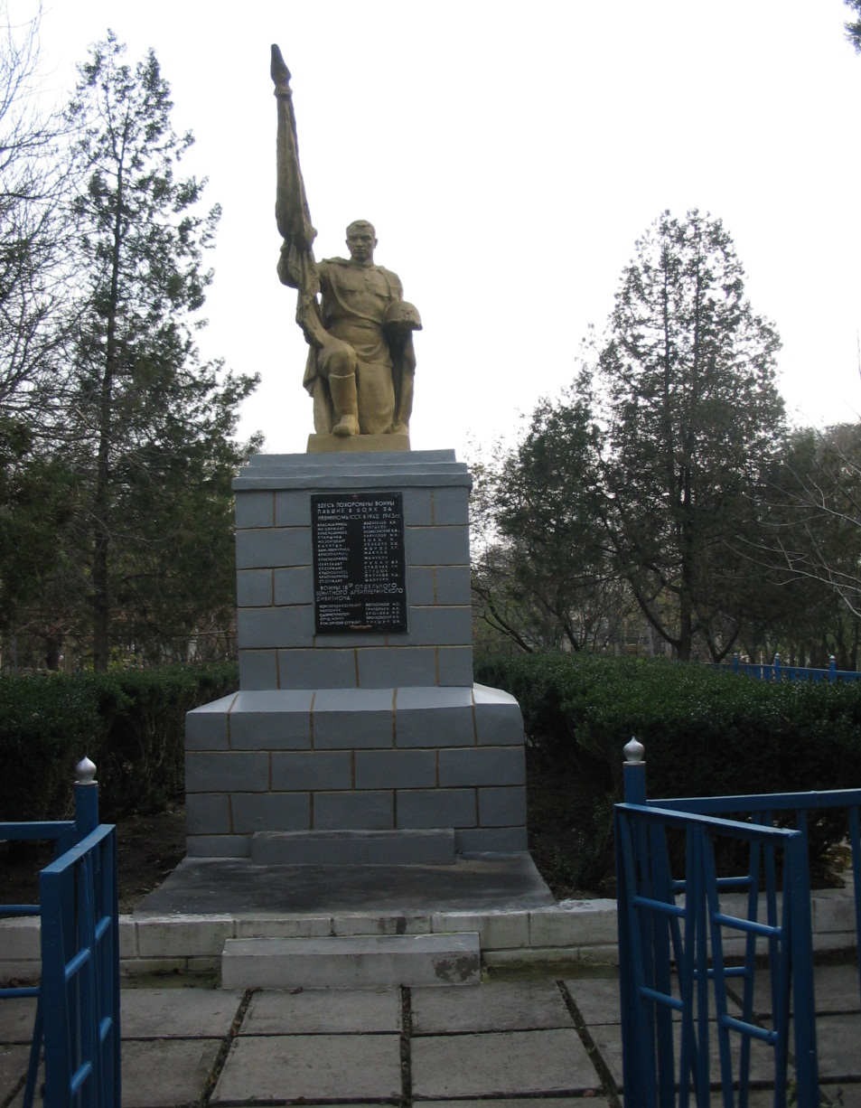
Здесь похоронены воины 66 полка войск НКВД и зенитчиков

Slide 48
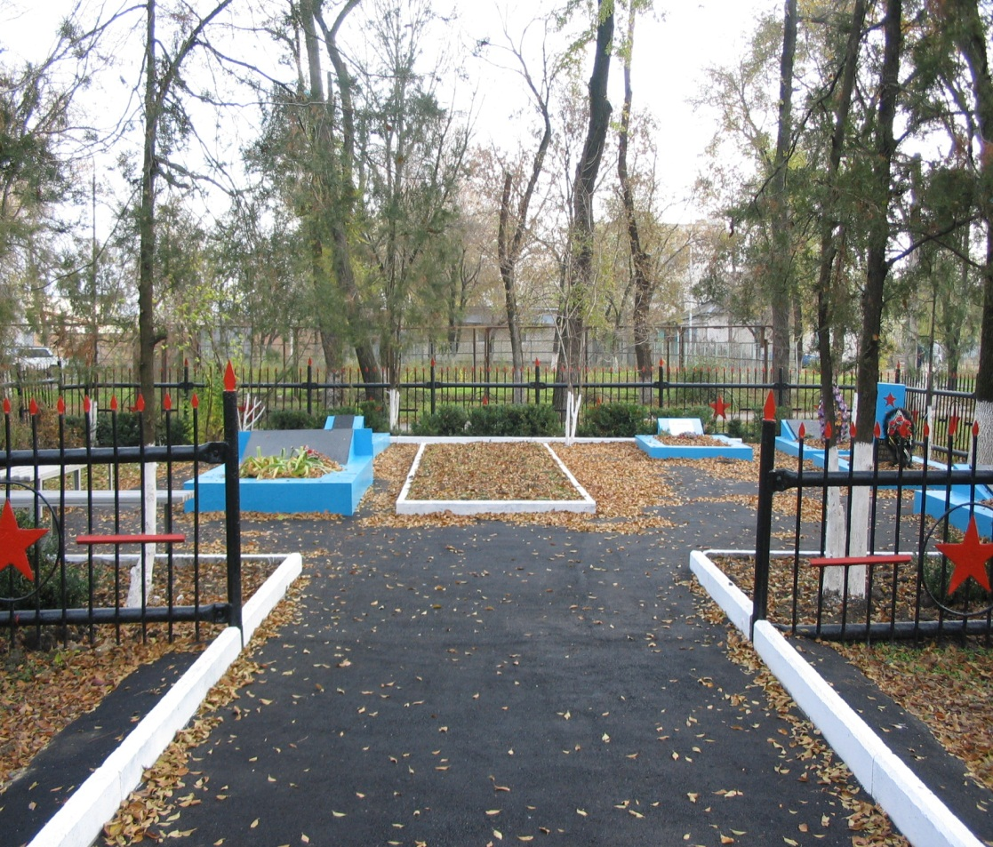
Сквер старого города
Здесь похоронены воины, павшие в бою за освобождение Невинномысска

Slide 49
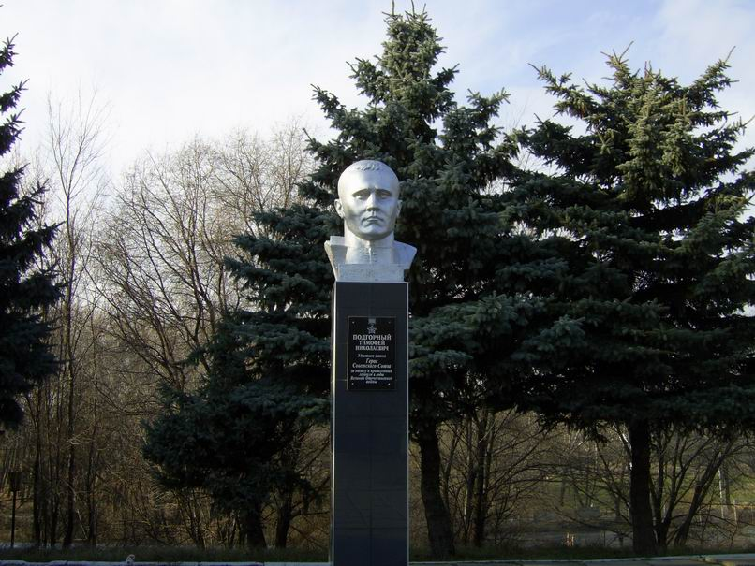
Памятник герою Советского Союза Тимофею Николаевичу Подгорному

Slide 50
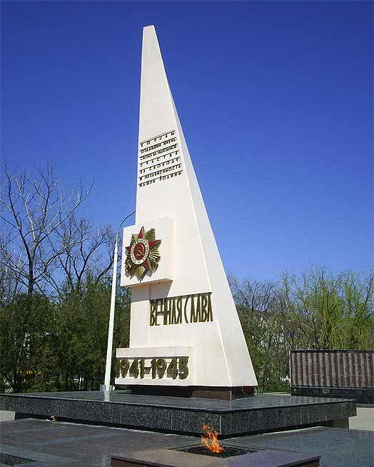
Обелиск «Вечная Слава»

Slide 51
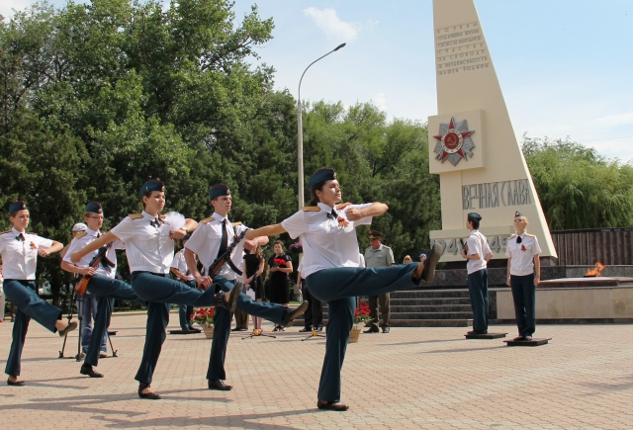
Пост №1

Slide 52
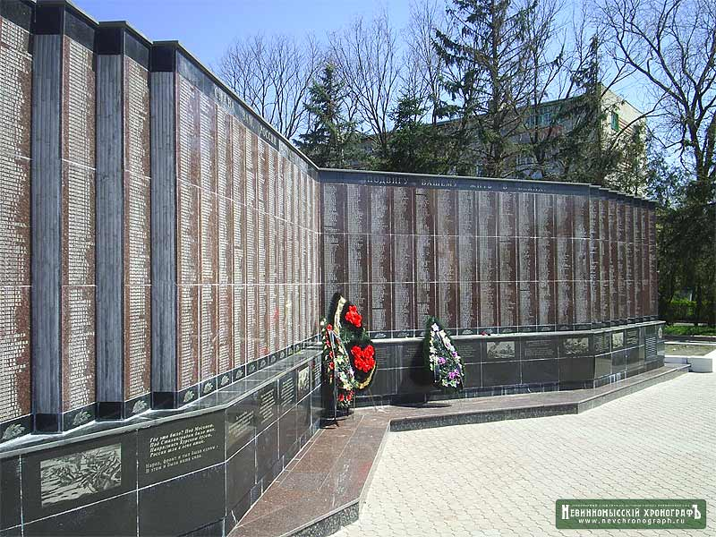
Мемориальная стела
«Книга памяти»

Slide 53
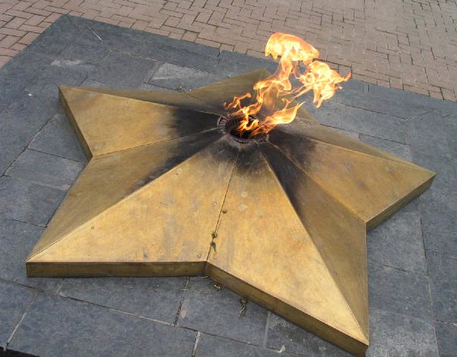
ИХ ИМЕНА ВЕЧНЫ, ПОДВИГ ИХ БЕССМЕРТЕН!

